Slide 1

2021年上半年
招人与留人管理工作讲评
汇报：苏学新
部门：人力资源部
2021年8月13日
创 一 流 品 牌 建 百 年 机 电

Slide 2
01
上半年主要开展工作
1
汇报内容
02
员工入职及辞职情况
03
典型经验做法
04
下半年主要工作安排
创 一 流 品 牌 建 百 年 机 电

Slide 3
1
上半年主要开展工作
创 一 流 品 牌 建 百 年 机 电

Slide 4
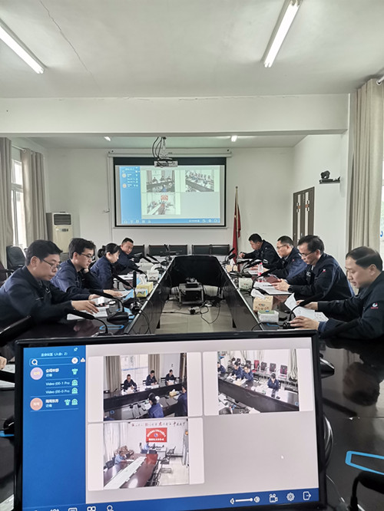
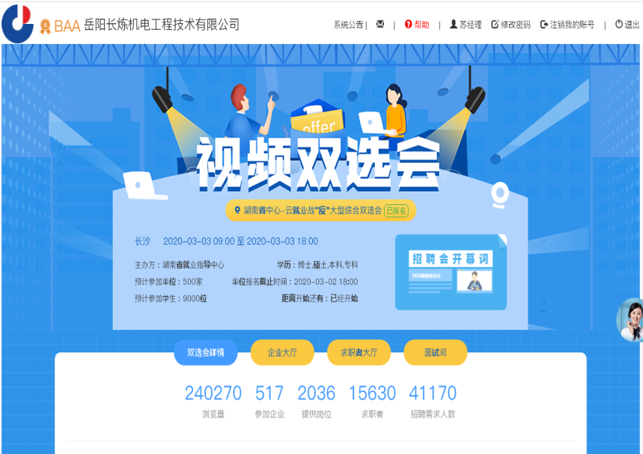
主要工作开展情况
今年上半年，面对洋浦乙烯、东方华盛、钦州华谊、宁波万华、惠州宇新新材料等维保业务的新增，人力资源异常紧张，公司先后召开了三次人力资源需求协调会。面对人员紧缺局面，人力资源部组织公司各单位积极开展线上和线下招聘活动，参加校园招聘会30多场、人才市场招聘会20余场，参加“视频双选会”、“空中宣讲会”10余场，在化工英才网等招聘网站搜集简历1000余份。半年来，公司通过“社招+校招”、“外部招聘+内部举荐”、“本科院校+职业院校”等形式，广纳八方人才，共招录新员工907人，有效缓解了公司阶段性人员紧张的局面。
01
创 一 流 品 牌 建 百 年 机 电

Slide 5
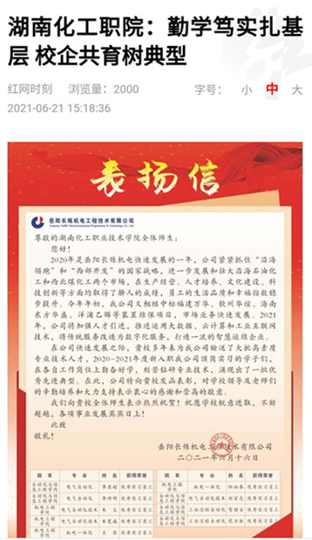
成功开展首次公司“优秀实习员工”评选活动。这一创新做法对实习生有很强的激励作用，不仅鼓励了实习员工，增加了他们的工作积极性和稳定性，也引起了多所高校对我公司的赞许，对加深校企合作起到了积极作用。继总部组织评选2019-2020年度优秀实习员工活动后，宁波分公司、漳州分公司、广元分公司、鄂尔多斯分公司也相继召开分公司优秀实习员工表彰会。
主要工作开展情况
有效开展2020-2021年度公司“优秀实习员工”评选活动。通过各分公司的民主评议和推荐，评选出64名实习生为年度“优秀实习员工”，各分公司借此契机，加大对优先实习生的宣传表彰力度，鼓励先进，增加了他们的工作积极性和稳定性。同时，收到表扬信的校方反响强烈，纷纷向公司来电或来信，对我公司的做法表示赞许，对加深校企合作也起到了积极作用。
02
4
3
创 一 流 品 牌 建 百 年 机 电

Slide 6
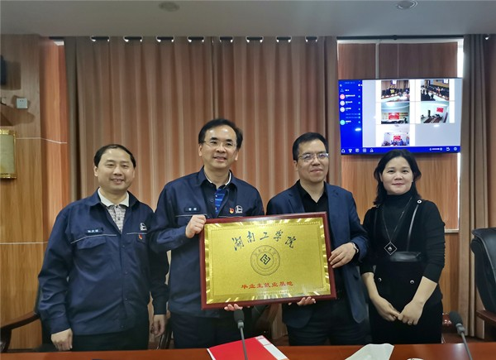
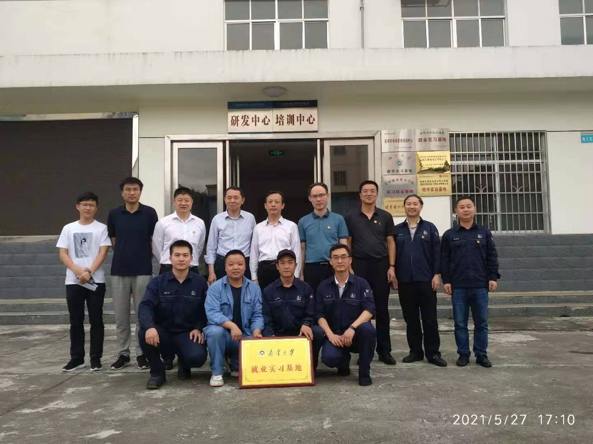
主要工作开展情况
继续加强校政企合作，定期开展调研走访活动。今年上半年还新增南华大学、湖南工学院、湖南生物机电职业技术学院三所高校为我公司的“就业实习基地”，通过交流，政府在我公司引才方面也积极发挥主导作用，校政企三方创新合作长效机制，深化合作内容，扩大合作领域，进一步推动企业与学院的合作交流，有力保障了公司校招资源，实现了校政企三方共赢。外部的福建分公司、宁波分公司、乌鲁木齐分公司在校企合作方面也做得有声有色，今年上半年均主动邀请校方领导走访调研。
03
创 一 流 品 牌 建 百 年 机 电

Slide 7

主要工作开展情况
加强公司副班长以上技术人员辞职管理工作。为提高公司骨干员工辞职门槛；收集、分析骨干员工辞职原因；尽最大可能挽留骨干员工辞职，公司对每一位副班长以上辞职员工均开展电话回访、沟通交流工作。1-6月份，共有40名副班长以上人员办理了辞职手续（不含阜新分公司和宁夏项目部），其中鄂尔多斯分公司有11名、广元有7名副班长以上人员辞职，骨干的流失触目惊心！主要原因：1、薪资待遇不满意（被回访者8-14万）；2、已找到更高工资工作（浙江石化24万左右、浙大中控20万+ 、盛虹石化20万+）；3、老人小孩无人照管，在家乡附近找到工作；4、晋升发展问题（刘健，李志华）。
04
创 一 流 品 牌 建 百 年 机 电

Slide 8

主要工作开展情况
严格实施员工淘汰工作，促进员工优胜劣汰的竞争机制。1-6月份全公司主动淘汰违反劳动纪律、考试考核不合格等员工共40名，并建立黑名单库。其中海南东方、大连、自控、机修、鄂尔多斯分公司的淘汰率较高，广元、乌鲁木齐、塔维、达州、洋浦、钦州、庆阳、福州分公司的淘汰率为零，这几家去年淘汰率也是零（内蒙古有进步），今年仍然没有员工末位淘汰意识。下半年，希望各分公司依据规定，认真开展此项工作，原则上各分公司员工年淘汰率不低于3%。
05
创 一 流 品 牌 建 百 年 机 电

Slide 9


主要工作开展情况
一方面按岳阳市委人才办关于新引进青年人才补贴实施办法，积极为员工申报岳阳市人才补贴，凡2020年7月30日后入职，社保缴纳在岳阳的35岁以下员工，本科生每月可享受政府人才补贴800元，研究生1200元，连续补满三年，2020年下半年公司符合申报条件的共6人。
另一方面为吸纳和留住本科生员工，提升公司科技创新和人才发展竞争力，配套制订了公司人才新政。凡35岁以下入职本部本科生员工可享受三本每月200、二本300、普通一本400、老牌一本500、双一流600的学历补贴，连续补满五年（从第二年度开始分公司视业绩考评给予补贴），目前公司本部共有28人享受该补贴，外部分公司可参照执行。
06
《公司本科及以上学历员工“政+企”补贴办法》
制订：
创 一 流 品 牌 建 百 年 机 电

Slide 10
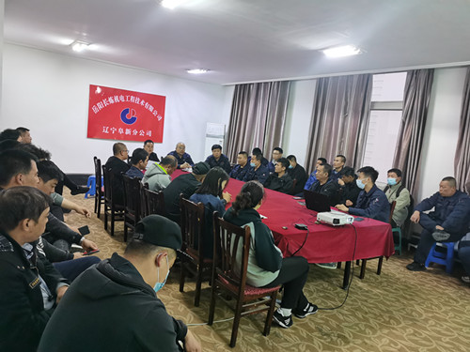
主要工作开展情况
组织召开阜新和宁夏项目部撤场人员安置引荐会。根据公司总部领导指示，原则上员工均不解聘，在充分遵从员工意愿的基础上，可采取续签合同、公司内部调动、劳务派遣等形式，大家可自行选择到公司的任何一家分公司工作。为协助分公司、项目部做好人员安置、避免劳动纠纷，4月底和5月初，人力资源部先后派专人前往两驻地做政策宣讲和人员二次招录工作。通过引荐，原阜新分公司有10多人继续入职我公司其他分公司；鄂尔多斯分公司在宁夏项目部人员安置过程中也做了大量工作，采取系列激励措施鼓励大家回分公司继续工作，出台了具体的处置方案，取得了一些成效，很多经验做法值得今后类似市场借鉴学习。
07
创 一 流 品 牌 建 百 年 机 电

Slide 11
2
员工入职及辞职情况
创 一 流 品 牌 建 百 年 机 电

Slide 12
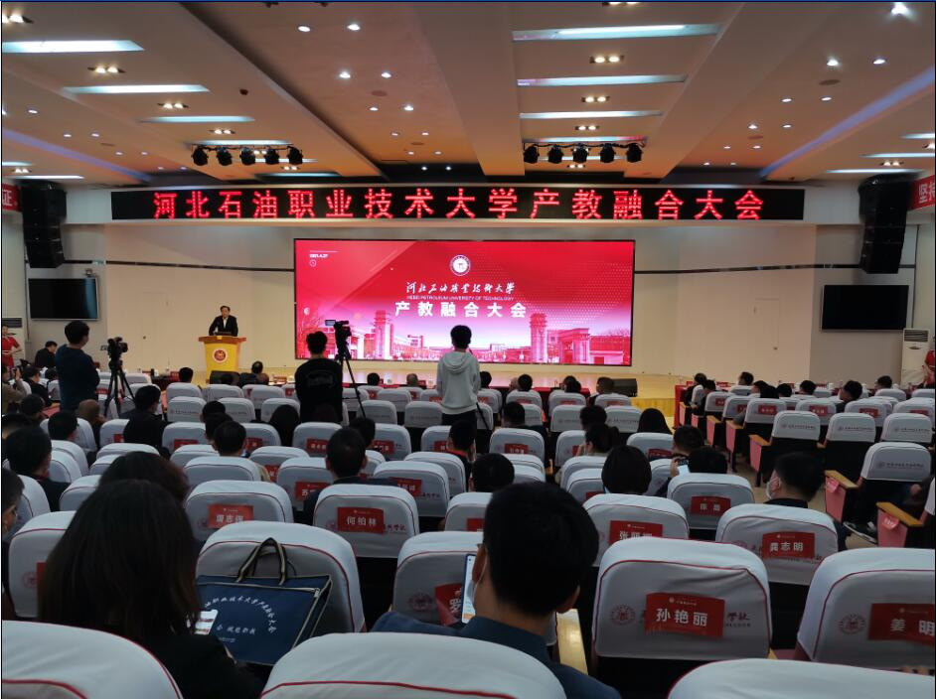
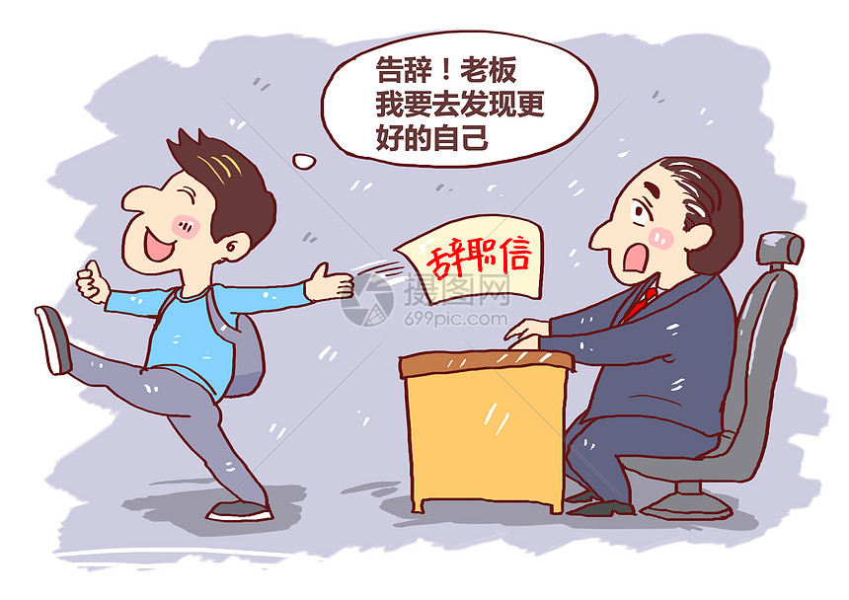
员工入职及辞职情况
今年上半年公司共招录员工907人（2020年上半年招录683人），其中招录全日制本科生59人，占招录人数的6.5%（已辞职12人，辞职占比20%），初中及以下169人，占招录人数的19%（已辞职 32人，辞职占比19%），我公司作为技术类在人员招录方面层次还是比较低的。
今年上半年公司共有1098人辞职（不含阜新分公司和宁夏项目部）。其中实习预录人员362人，试用期员工82人，劳务派遣、临聘人员141人，改制员工2人，非改制员工511人。
上半年鄂尔多斯、广元、塔维、福建、宁波、钦州、南京、自控、电气、大连、检安、达州、机修、内蒙古共14家分公司辞职的人数均大于入职人数，出现人员负增长。
创 一 流 品 牌 建 百 年 机 电

Slide 13
员工入职及辞职情况
2021年上半年员工招录与辞职情况对比
序号 | 单 位 | 年度招聘计划 | 入职人数 | 辞职人数 | 净增人数
1 | 鄂尔多斯分公司 | 125 | 97 | 193 | -96
2 | 广元分公司 | 31 | 31 | 68 | -37
3 | 塔维分公司 | 25 | 21 | 53 | -32
4 | 福建分公司 | 120 | 145 | 171 | -26
5 | 宁波分公司 | 20 | 13 | 32 | -19
6 | 钦州分公司 | 52 | 17 | 35 | -18
7 | 南京分公司 | 20 | 19 | 36 | -17
8 | 自控分公司 | 30 | 11 | 25 | -14
9 | 电气分公司 | 8 | 12 | 24 | -12
10 | 大连分公司 | 4 | 0 | 11 | -11
11 | 检安分公司 | 11 | 7 | 16 | -9
12 | 达州分公司 | 17 | 28 | 31 | -3
13 | 机修分公司 | 10 | 27 | 29 | -2
14 | 内蒙古分公司 | 16 | 43 | 45 | -2
15 | 海南东方分公司 | 65 | 53 | 44 | 9
16 | 海南洋浦分公司 | 120 | 112 | 74 | 38
17 | 乌鲁木齐分公司 | 50 | 63 | 63 | 0
18 | 云溪分公司 | 56 | 71 | 66 | 5
19 | 多伦分公司 | 13 | 91 | 65 | 26
20 | 庆阳分公司 | 8 | 10 | 6 | 4
21 | 福州分公司 | 34 | 36 | 11 | 25
 | 合计 |  | 907 | 1098 | -191
创 一 流 品 牌 建 百 年 机 电

Slide 14

员工入职及辞职情况
2021年上半年新入职员工辞职占招录比例（单位：%）
2021年上半年新入职员工中共有210人辞职，新员工辞职占招聘比例23.3%
(2020年上半年为10.5%)
本部五家分公司有三家超过平均线！
创 一 流 品 牌 建 百 年 机 电

Slide 15
员工入职及辞职情况
2021年上半年员工总辞职率（单位：%）
2021年上半年公司员工总辞职率为19.6%（2020年上半年为11.3%）
创 一 流 品 牌 建 百 年 机 电

Slide 16
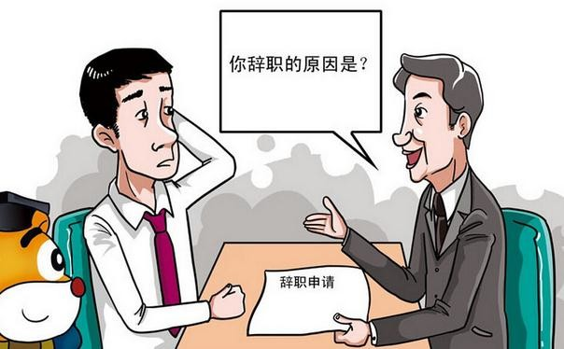
辞职原因分析
创 一 流 品 牌 建 百 年 机 电

Slide 17
3
典型经验做法
创 一 流 品 牌 建 百 年 机 电

Slide 18

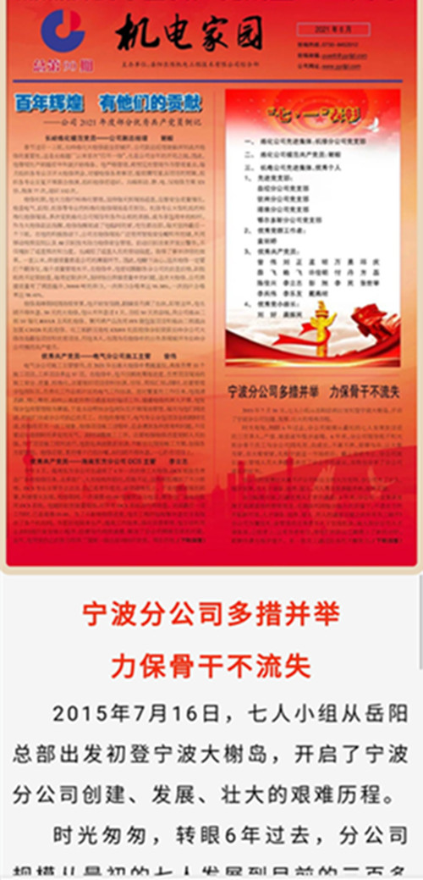

宁波 分公司
1、建立分公司人才储备库，打通优秀人才晋升通道；
2、把握政策，为员工办实事（买房、安家、双职工外居住房补贴政策，解决子女入托上学、家属就业等）；
3、制定有效的激励机制，除严格落实多劳多得、能者多得外，按工龄对工资进行调档，通过连续工龄来提高员工收入。
招 人
留 人
创 一 流 品 牌 建 百 年 机 电

Slide 19
分公司在实习学生放假前组织召开新工座谈会，宣传机电公司企业文化，对实习学生在实习过程中遇到的困惑、建议进行答疑解惑，对他们的职业规划提出要求和希望，并为优秀实习生颁奖，做好招人，留人，育人的系统工作。
云溪 分公司
招 人
留 人
分公司效仿公司总部定期召开年中、年度人事总结会，重点对全年招人、留人、入辞职情况用数据进行深入分析，以专业、班组为单位进行考核排名，将留人压力传递到班组，值得各分公司学习。
鄂尔多斯 分公司
创 一 流 品 牌 建 百 年 机 电

Slide 20
福建 分公司
1、分公司设立招聘专干岗位，积极参与湖南各高校招聘活动，取得较好效果；
2、与人力资源服务公司合作招聘事宜，做到一企一策。
招 人
留 人
广元 分公司
为加速人员招聘，在分公司推广全员招聘措施，被推荐人员到分公司试用期满、签订劳动合同后，给予推荐人一次性奖励，以此激励全员参与招聘工作。
创 一 流 品 牌 建 百 年 机 电

Slide 21
4
2021年下半年 主要工作安排
创 一 流 品 牌 建 百 年 机 电

Slide 22


下半年主要工作计划
重点
工作一
重点
工作二
重点
工作一
多渠道主动开展招聘，抢抓秋冬季校园招聘黄金期，早策划、早动手，努力完成年度招聘任务。
制订落实《2021年公司员工储备及外派经济补偿管理办法》。（讨论）
按编制核定储备指标
按入离职管控给储备指标
创 一 流 品 牌 建 百 年 机 电

Slide 23

下半年主要工作计划
重点
工作三
重点
工作一
重点
工作四
用好当地人才新政，配合做好高校毕业生一次性吸纳就业补贴申报工作。尤其是疫情期间，国家对中小微企业招用应届高校毕业生都有一些较好的惠企惠民政策，各分公司要积极争取。
认真开展落实员工淘汰管理和年度员工业绩考评工作。
创 一 流 品 牌 建 百 年 机 电

Slide 24

合作伙伴
只要努力，一切都没有那么难！
谢谢大家！
Thank you !
2021年8月

